Slide 1
网页编程基础 HTML5
Unit02
WebBasic HTML5

Slide 2
上午 | 09:00 ~ 09:30 | 作业讲解和回顾
 | 09:30 ~ 10:20 | 图像和链接
 | 10:30 ~ 11:20
 | 11:30 ~ 12:00 | 表格
下午 | 14:00 ~ 14:50
 | 15:00 ~ 15:50 | 列表
 | 16:00 ~ 16:50
 | 17:00 ~ 17:30 | 总结和答疑

Slide 3
图像和链接
URL
目录结构
URL
绝对路径
图像和链接
相对路径
图像
图像格式
图像元素<img>
链接
链接元素<a>
链接的表现形式
锚点
Notes:
图像和链接

Slide 4
URL
Notes:
URL

Slide 5
目录结构
目录就是 Web 站点中文件夹的名称
包含多个目录
每个目录包含站点的不同部分
Web 站点的主目录，称为 Web 站点的根目录
位于根目录下的其他文件夹，称为子目录
每个子目录下都会包含具体功能的下一级子目录
Notes:
目录结构

Slide 6
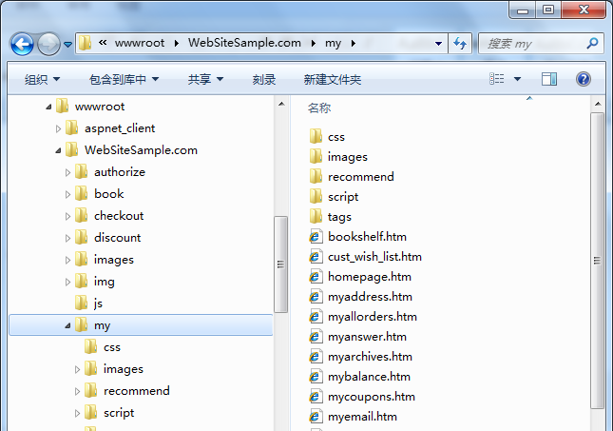
目录结构（续1）
Notes:
目录结构（续1）

Slide 7
URL
URL (Uniform Resource Locator) ：统一资源定位器，用来标识网络中的任何资源
文本、图片、音视频文件，段落，或其他超文本
即路径，指从当前位置到目标位置所经过的路线
路径在 Web 页面主要有三种形式：
绝对路径
相对路径
根相对路径
Notes:
URL

Slide 8
绝对路径
指的是文件从最高级目录下开始的完整的路径，无论当前路径是什么，使用绝对路径总是能找到要链接的文件
即完整的 URL 组成
协议、主机名、目录路径、文件名
http://www.w3.org/TR/CSS2/syndata.html
http：协议名（用://分隔）
www.w3.org：主机名
/TR/CSS2/：目录路径
syndata.html：要链接的文件名
Notes:
绝对路径

Slide 9
相对路径
相对路径
指文件的位置是相对于当前文件的位置。它包括目录名，或指向一个可以从当前目录出发找到该文件的路径
download
articles
htmlday01.zip
index.html
logo.png
<img src="logo.png" alt=""/>
表示同一个目录
Notes:
相对路径

Slide 10
相对路径（续1）
download
images
index.html
htmlday01.zip
banner.jpg
logo.png
<img src="images/logo.png" alt=""/>
表示下一级目录
Notes:
相对路径（续1）

Slide 11
相对路径（续2）
logo.png
articles
index.html
china.html
<img src="../logo.png" alt=""/>
表示上一级目录
Notes:
相对路径（续2）

Slide 12
图像
Notes:
图像

Slide 13
图像格式
JPEG(图形图像联合专家组， Joint Photopraphic Experts Group)
采用有损压缩算法，压缩比较大
GIF(图形接口格式,Graphics Interface Format)
使用256色的方法来压缩图像，色彩会有较大的失真
主要用于线条为主的图像，或者图像面幅很小时，另外GIF支持动画和透明图像
PNG(可移植网络图形, Portable Network Graphic)
采用无损压缩，有8位、24位、32位三种形式
支持透明色(PNG24位不支持)，但不支持动画
显示颜色可达1670万种
Notes:
图像格式

Slide 14
图像元素 <img>
使用 <img> 元素将图像添加到页面
空标记
必须属性：src
常用属性：width、height
<img width="100" src="image/rose.jpg" />
Notes:
图像元素 <img>

Slide 15
链接
Notes:
链接

Slide 16

链接元素 <a>
使用 <a> 元素创建一个超级链接，语法如下：
<a href="" target="">文本</a>
href 属性：链接 URL
target 属性：目标，可取值为 _blank、_self 等
name 属性：锚点名称
<a href="http://www.google.com.hk">To Google</a>
<br />
<a href="teacher/teacher.asp" target="_blank">
To other page
</a>
Notes:
链接元素 <a>

Slide 17
链接的表现形式
目标文档为下载资源
电子邮件链接
返回页面顶部的空链接
链接到JavaScript
<a href="DAY02.zip">下载</a>
<a href="mailto:tarena@tarena.com.cn">联系我们</a>
<a href="#">...</a>
<a href="javascript : …">JS 功能</a>
Notes:
链接的表现形式

Slide 18
锚点
锚点是文档中某行的一个记号
用于链接到文档中的某个位置
使用方式
1、定义锚点
2、链接到锚点：在锚点名前加上#
<a name=”anchorname1”>锚点一</a>
<a href="#anchorname1">...</a>
如果文本/图像与锚点存在同一页面
<a href="页面URL#anchorname1">...</a>
如果文本/图像与锚点存在不同页面
Notes:
锚点

Slide 19
锚点（续1）
<a name="here"></a>
<br /><br />
<br /><br />
<br /><br />
<a href="#here">Return to top</a>
定义锚点
使用链接，导航到锚点
Notes:
锚点（续1）

Slide 20
为HTML页面添加图像和链接
【参见COOKBOOK】
1、创建 html 文档
2、使用图像和链接元素为页面添加内容

Slide 21
表格
表格的作用
表格的作用
表格
使用表格
创建表格
表格的常用属性
表格标题 <caption>
表格的复杂应用
行分组
不规则表格
表格的嵌套
Notes:
表格

Slide 22
表格的作用
Notes:
表格的作用

Slide 23
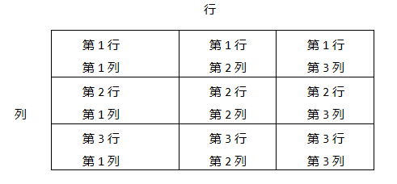
表格的作用
表格通常用来组织结构化的信息
表格是一些被称作单元格的矩形框按照从左到右，从上到下的顺序排列在一起而形成的
表格的数据保存在单元格里
显示表格数据
设置页面布局
Notes:
表格的作用

Slide 24
使用表格
Notes:
使用表格

Slide 25
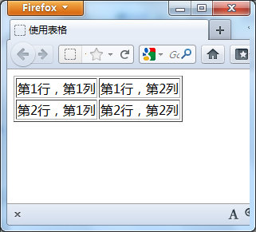
创建表格
定义表格：使用成对的 <table></table> 标记
创建表行：使用成对的 <tr></tr> 标记
创建单元格：使用成对的 <td></td> 标记
<table border="1">
<tr>
<td>第1行，第1列</td>
<td>第1行，第2列</td>
</tr>
<tr>
<td>第2行，第1列</td>
<td>第2行，第2列</td>
</tr>
</table>
Notes:
创建表格

Slide 26
表格的常用属性
<table>元素
width，设置表格宽度
height，设置表格高度
align，设置表格对齐方式(left|center|right)
border，设置表格边框宽度
cellpadding，设置内边距(单元格边框与内容之间的距离)
cellspacing，设置外边距(单元格之间的距离)
bgcolor，设置表格背景颜色
Notes:
表格的常用属性

Slide 27
表格的常用属性（续1）
<tr>元素
align，设置水平对齐方式(left|center|right)
valign，设置垂直对齐方式(top|middle|bottom)
<td>元素
align，设置水平对齐方式(left|center|right)
valign，设置垂直对齐方式(top|middle|bottom)
width，设置宽度
height，设置高度
colspan，设置单元格跨列
rowspan，设置单元格跨行
Notes:
表格的常用属性（续1）

Slide 28

表格标题 <caption>
使用 <caption> 元素为表格定义标题
默认情况下，标题将在表格上方居中显示
<caption> 标签必须紧随 <table> 标签之后，且只能对每个表格定义一个标题
<table border="1">
<caption>我的表格</caption>
<tr>
<td>第1行，第1列</td>
<td>第1行，第2列</td>
</tr>
</table>
Notes:
表格标题 <caption>

Slide 29
表格的复杂应用
Notes:
表格的复杂应用

Slide 30
行分组
表格可以划分为3个部分：表头、表主体和表尾
表头行分组：<thead></thead>
表主体行分组：<tbody></tbody>
表尾行分组：<tfoot></tfoot>
包含一个或者多个 <tr> 元素
Notes:
行分组

Slide 31

行分组（续1）
<table border="1" width="300“>
<thead align="center">
<tr>
<td>姓名</td>
<td>年龄</td>
</tr>
</thead>
<tbody align="right">
<tr>
<td>mary</td>
<td>18</td>
</tr>
<tr>
<td>jerry</td>
<td>20</td>
</tr>
</tbody>
</table>
Notes:
行分组（续1）

Slide 32

不规则表格
设置单元格 <td> 的跨行或者跨列属性
跨列：colspan
水平方向延伸单元格，值为一正整数，代表此单元格水平延伸的单元格数
跨行：rowspan
垂直方向延伸单元格，值为一正整数，代表此单元格垂直延伸的单元格数
B单元格跨列
A单元格跨行
Notes:
不规则表格

Slide 33
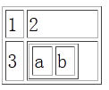
表格的嵌套
嵌套表格
在单元格中放置另外一个表
即 <td> 元素中再包含 <table> 元素
使用嵌套的表格以设计复杂表格或者复杂布局
嵌套的表格
Notes:
表格的嵌套

Slide 34
为 HTML文档添加表格
【参见COOKBOOK】

Slide 35
列表
列表的作用
列表的作用
列表
使用列表
有序列表 <ol>
无序列表 <ul>
列表嵌套
定义列表 <dl>
Notes:
列表

Slide 36
列表的作用
Notes:
列表的作用

Slide 37


列表的作用
列表是指将具有相似特征或者具有先后顺序的几行文字进行对齐排列
所有的列表都由列表类型和列表项组成
列表类型：有序列表<ol>和无序列表<ul>
列表项：<li>，用于指示具体的列表内容
Notes:
列表的作用

Slide 38
使用列表
Notes:
使用列表

Slide 39
有序列表 <ol>
<ol> 元素编写有序列表，用于列出页面上有特定次序的一些项目
<ol> 元素中只能包含列表项元素 <li>
type 属性值
1，数字(默认)
a，小写字母
A，大写字母
i，小写罗马数字
I，大写罗马数字
<ol type="列表类型" start="起始编号">
<li>…</li>
<li>…</li>
…
</ol>
Notes:
有序列表 <ol>

Slide 40
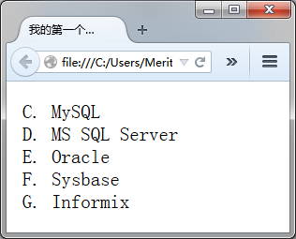
有序列表 <ol>（续1）
<ol type="A" start="3">
<li>MySQL</li>
<li>MS SQL Server</li>
<li>Oracle</li>
<li>Sysbase</li>
<li>Informix</li>
</ol>
Notes:
有序列表 <ol>（续1）

Slide 41
无序列表 <ul>
<ul> 元素表示无序列表，用于列出页面上没有特定次序的一些项目
<ul> 元素中只能包含具体的列表项元素 <li>
type 属性值
disc，实心圆(默认)
circle，空心圆
square，实心矩形
<ul type="列表类型" >
<li>…</li>
<li>…</li>
…
</ul>
Notes:
无序列表 <ul>

Slide 42
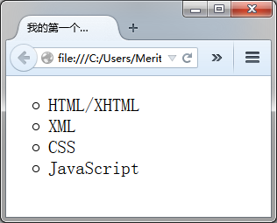
无序列表 <ul>（续1）
<ul type="circle">
<li>HTML/XHTML</li>
<li>XML</li>
<li>CSS</li>
<li>JavaScript</li>
</ul>
Notes:
无序列表 <ul>（续1）

Slide 43
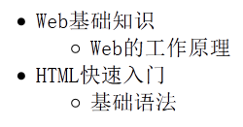
列表嵌套
将列表元素嵌套使用，可以创建多层列表
常用于创建文档大纲、导航菜单等
<ul>
<li>
Web基础知识
<ul>
<li>Web的工作原理</li>
</ul>
</li>
<li>
HTML快速入门
<ul>
<li>基础语法</li>
</ul>
</li>
</ul>
Notes:
列表嵌套

Slide 44
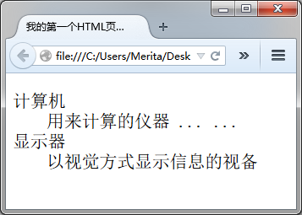
定义列表 <dl>
定义列表往往用于要给出一类事物的定义的情形，如名词解释、字典等
<dl>标记定义一个定义列表
<dt>标记定义了定义列表中的一个术语
<dd>标记对定义列表中的术语提供定义
<dl>
<dt>计算机</dt>
<dd>用来计算的仪器 ... ...</dd>
<dt>显示器</dt>
<dd>以视觉方式显示信息的视备</dd>
</dl>
Notes:
定义列表 <dl>

Slide 45
为 HTML 页面添加导航目录
【参见COOKBOOK】
使用列表元素为 html 文档添加导航目录

Slide 46
总结和答疑
Notes:
总结和答疑

